Slide 1
Экологическая акция
Русских Инна Евгеньевна,
заместитель директора, учитель биологии
МКОУ СОШ №6 города Кирово-Чепецка

Slide 2
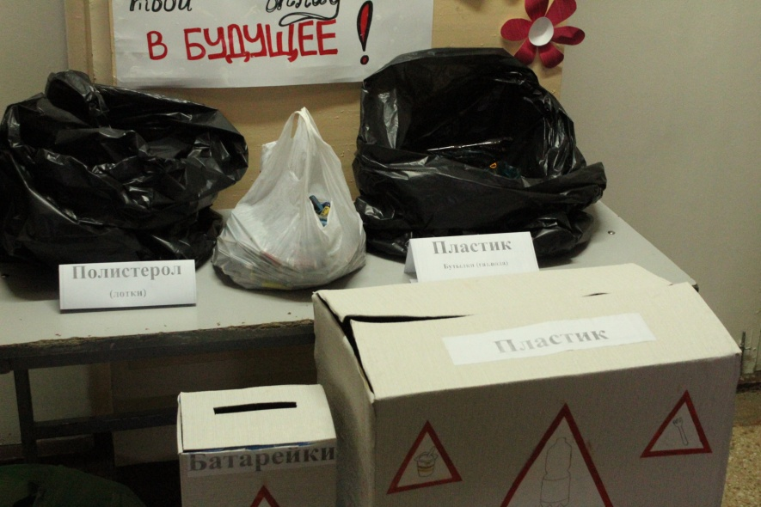
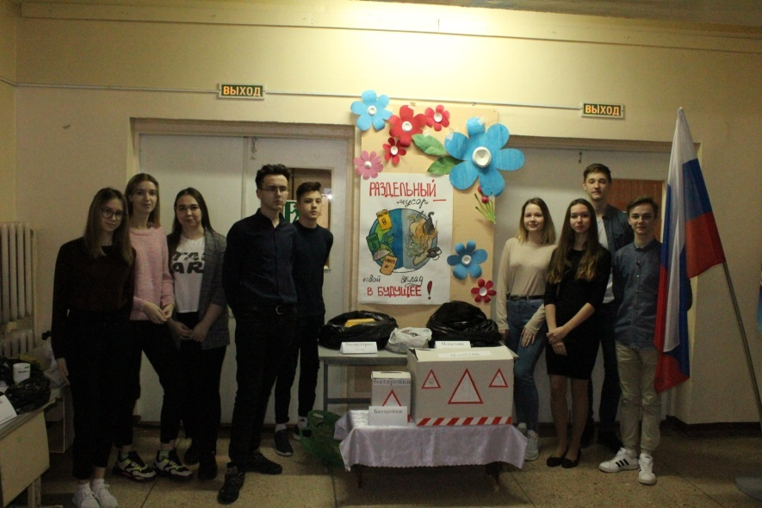

Slide 3
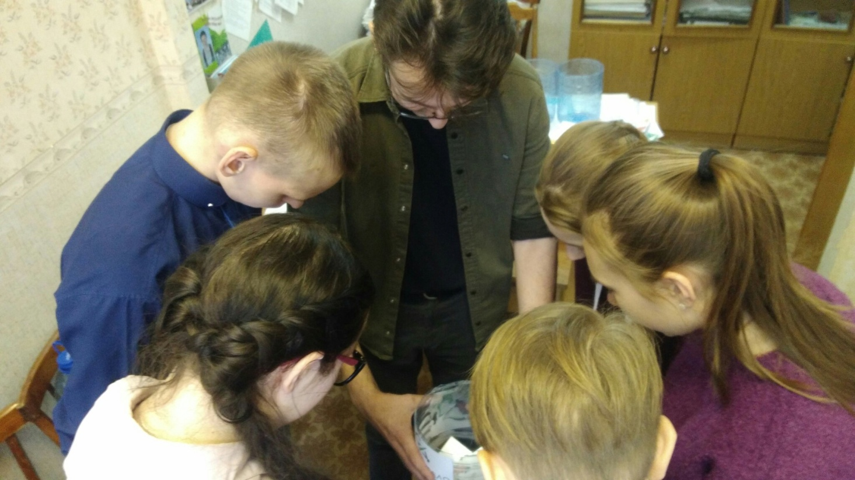
Экологическая акция
Просветительская работа

Slide 4
Рождение идеи
общее название
ученики + учителя + родители
выбор дела

Slide 6
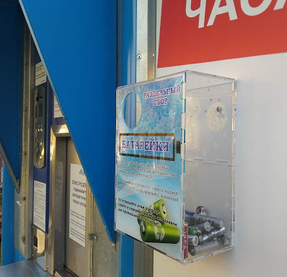
Сдай отработанные батарейки в специально установленные контейнеры у киосков «Ключ здоровья»

Slide 7
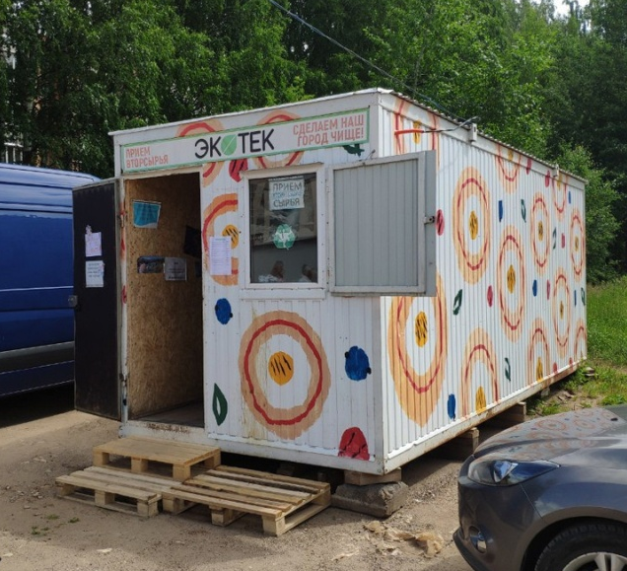
Собери стекло, пластик и сдай его на вторичную переработку.
В киоске «Экотек» на рынке «Южный» (ул. Маяковского) принимают бутылки и банки стеклянные, банки алюминиевые, ПЭТ (пластиковые) бутылки.
Или прими участие в акциях движения «Вятки без мусора»

Slide 8
Собери и сдай макулатуру.
Ближайшая акция пройдет в школе 12 февраля.
Кто готов побить рекорды II четверти: 72 кг в личном первенстве и 175 кг в классном ?!

Slide 9
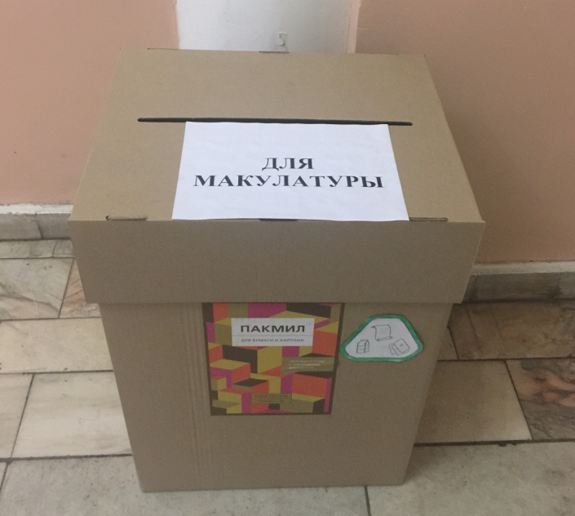
Организуй в своем классе уголок для сбора макулатуры.
Коробку и логотипы можно взять на 1 этаже школы
(в бывшей раздевалке старшеклассников)

Slide 10
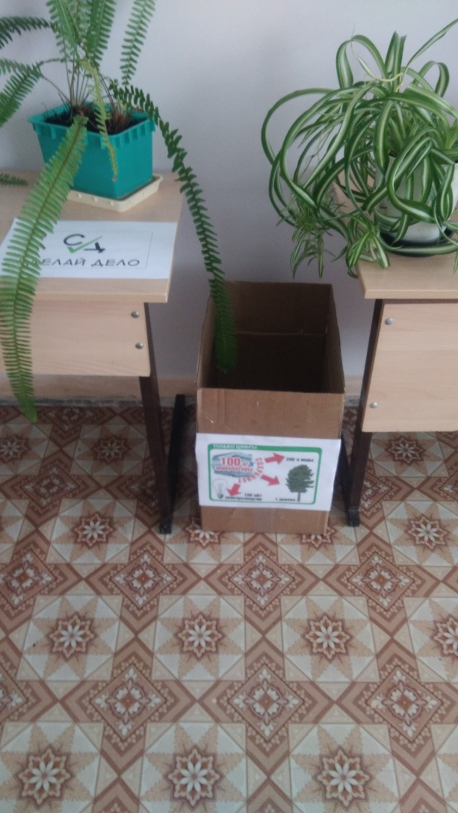
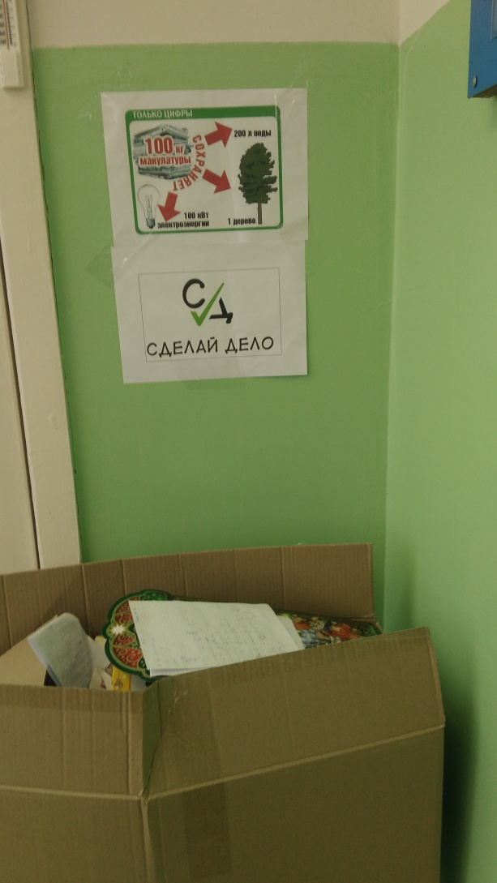

Slide 11
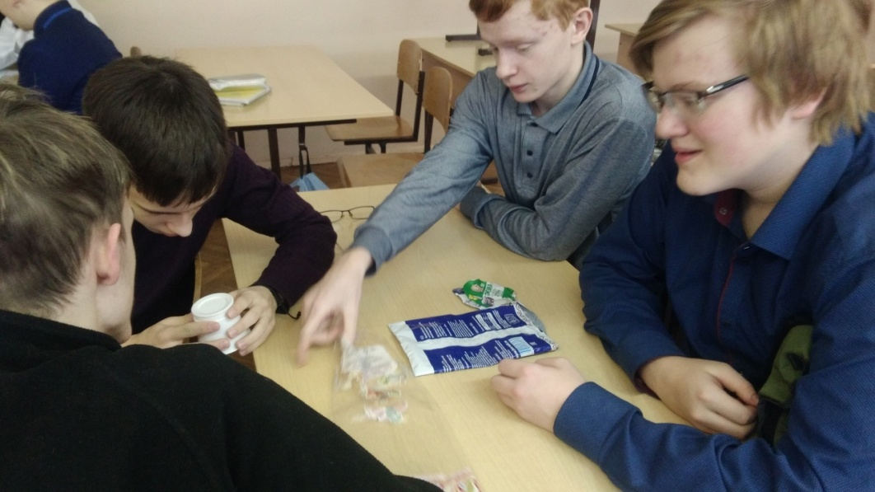
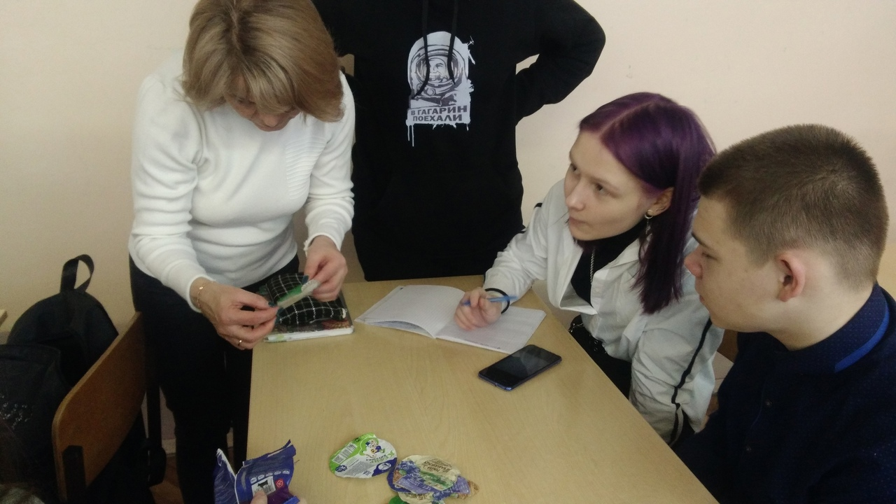

Slide 13
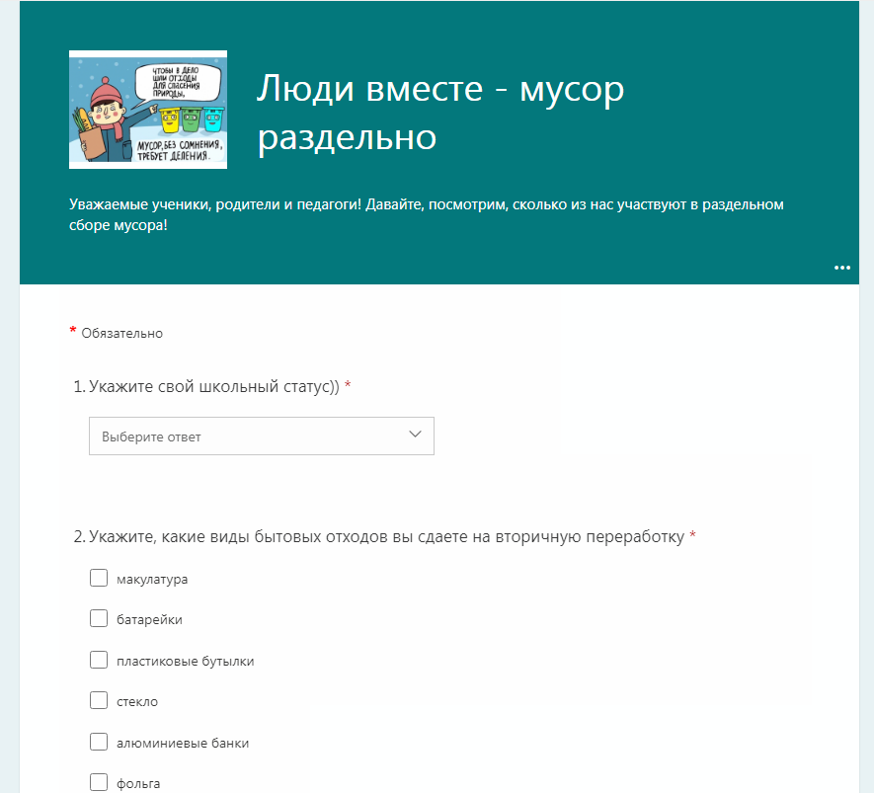
Опрос

Slide 14
Результаты опроса

Slide 15
Экологическая акция

